Slide 1
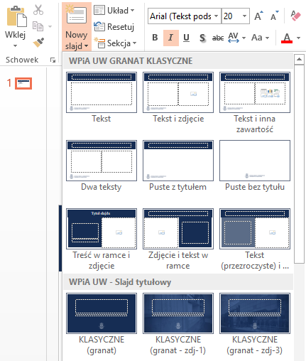
Przewodnik po wzorze prezentacji
W ramach wzoru mogą Państwo posługiwać się dwoma rodzajami wzorów – klasycznym (z logiem Ius suum cuique) oraz nowoczesnym (z logiem WPiA UW). Każdy wzór posiada trzy wersje kolorystyczne do wyboru. Można je znaleźć w sekcji „Nowy slajd”.
We wzorze klasycznym użyte zostały czcionki Georgia (tytuły) oraz Arial (treść). We wzorze nowoczesnym zostały użyte czcionki Gadugi (tytuły) oraz Arial (treść). Prosimy o zachowanie ich podczas edycji prezentacji.

